Slide 1
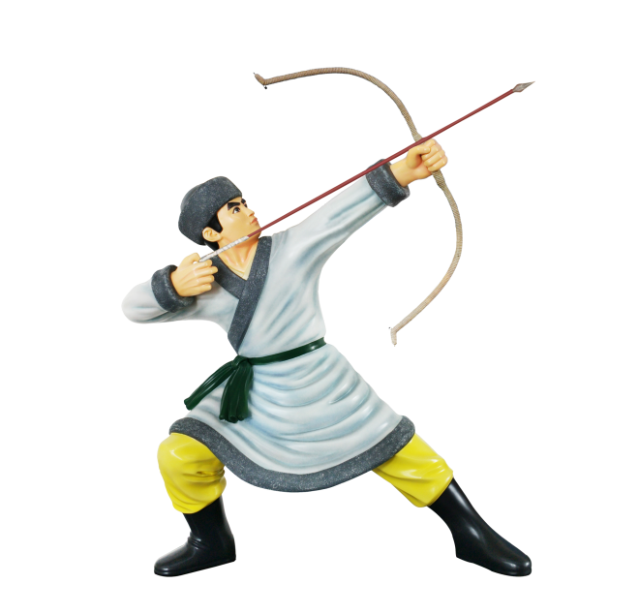
Bắn cung tên

Slide 2
chói lọi

Slide 3
lom khom

Slide 4
gió nồm

Slide 5
bãi bồi

Slide 6
ngõ hẻm

